Slide 1
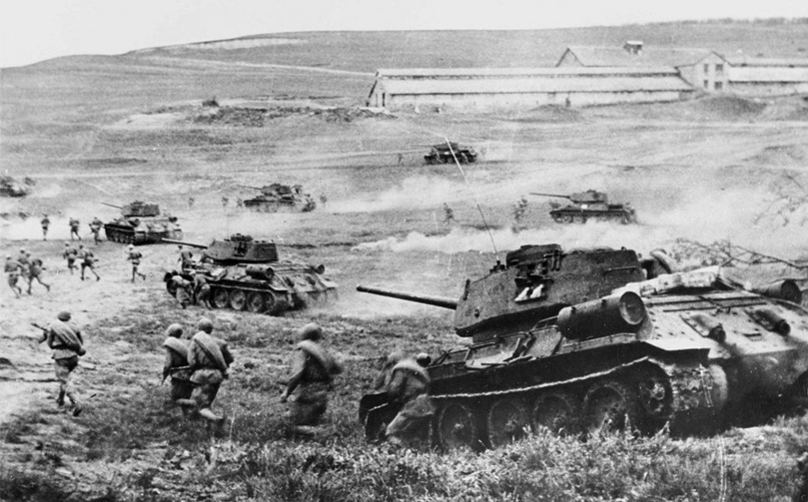
«В ПАМЯТЬ О БОЕВОМ ПУТИ И ЖИЗНЕННОМ ПУТИ: КУЗИЧА МИХАИЛА ОСТАПОВИЧА, КУЗИЧ ФЕНИ ПЕТРОВНЫ, ЧОПИК ИВАНА АЛЕКСЕЕВИЧА, ЧОПИК МАРИИ ИВАНОВНЫ.»
События во время Великой Отечественной войны 1941-1945 гг.

Slide 2
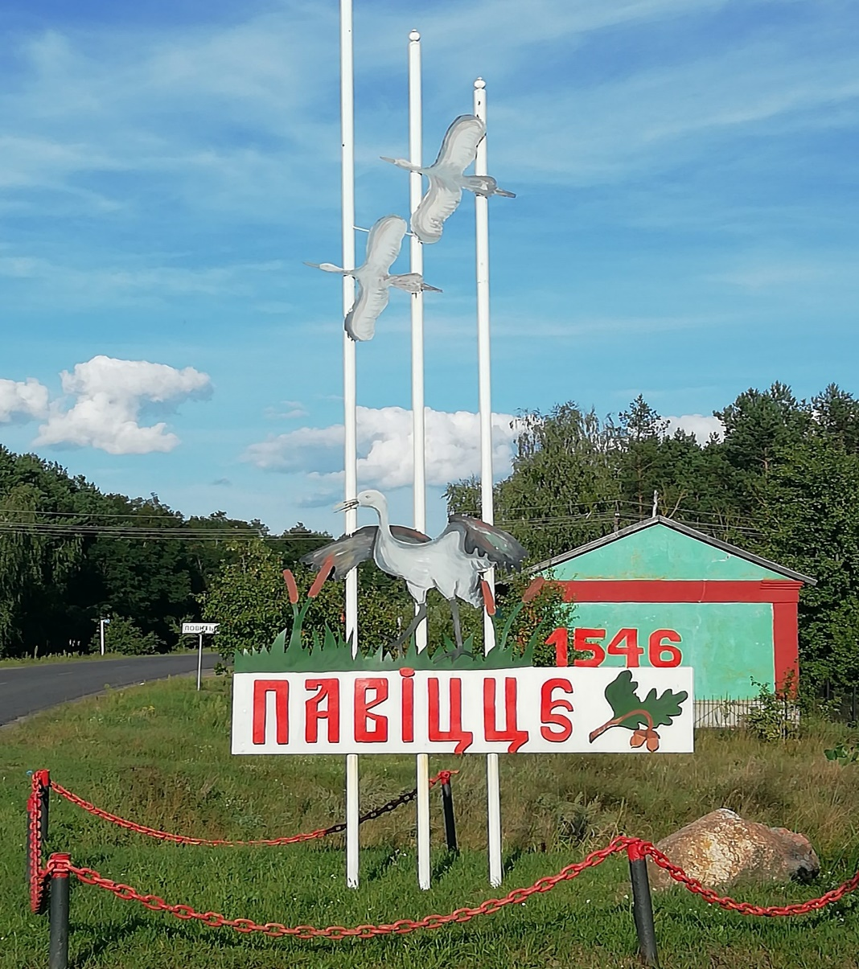
Кузич Михаил Остапович 1922-1994
Кузич Михаил Остапович родился в деревне Повитье в 1922 году, когда началась война, ему было всего 19 лет.
Был связным в партизанском отряде им. Щорса.

Slide 3
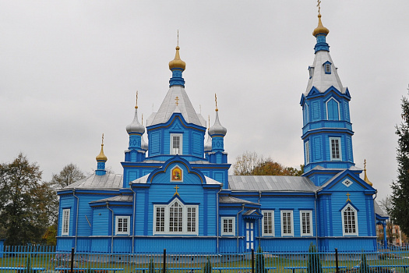
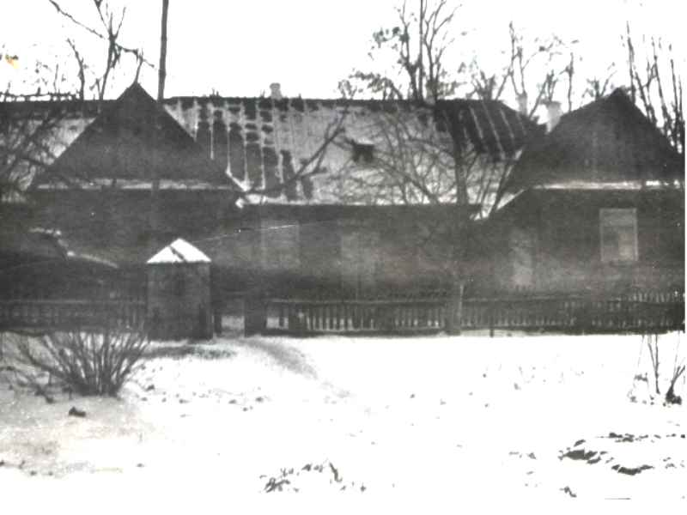
Повитье 1942г.
Из села Повитье в Дивинское гетто вывезли 57 человек еврейской национальности, которых впоследствии расстреляли.
В новом здании школы немцы оборудовали полицейский участок.
В марте 1943 года был разбит полицейский участок, школа была сожжена.
фото Повитье
школа

Slide 4
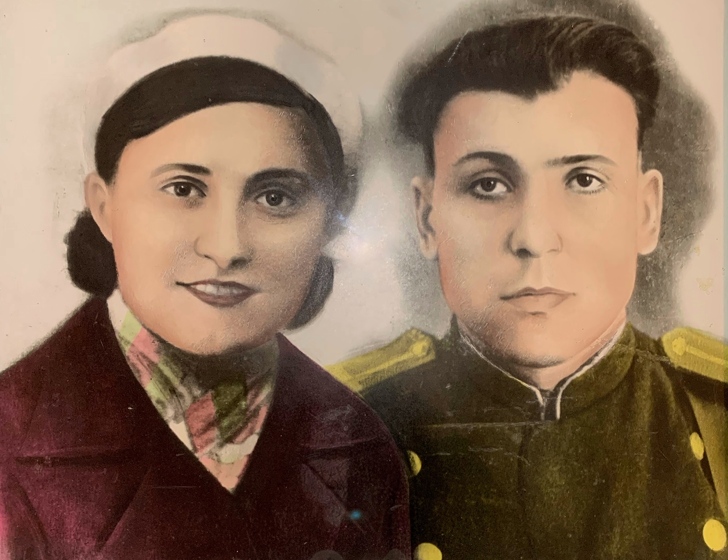
Кузич Феня Петровна 1924-1994
По оканчании войны мой дедушка Кузич Михаил Остапович работал в милиции, женился на Фене Петровне, моей бабушке.

Slide 5
Мой дедушка, Чопик Иван Алексеевич, входил в ряды Красной Армии и вместе с ней дошел до Потсдама.
Мы должны помнить о наших героях, которые подарили нам мирное небо над головой. Мы не имеем права забывать, что ценой нашей свободы являются миллионы погибших людей. Эта ужасная война должна всегда служить уроком будущим поколениям, которые обязаны делать все возможное, чтобы не допустить возникновения других войн.

